Slide 1



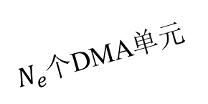

$N_{e}$个DMA单元
1
数字基带预编码
$$w$$
射频链
2
射频链
x
……
$$N_{d}$$
射频链
用户

Slide 2



$N_{e}$ DMA elements
1
Digital Baseband Precoder
$$w$$
RF Chain
2
RF Chain
x
……
$$N_{d}$$
RF Chain

Slide 3



$N_{e}$个DMA单元
1
数字基带预编码
$$w$$
射频链
2
射频链
$$g=g_{LoS}+g_{NLoS}$$
x
……
离散相移
$$N_{d}$$
射频链

Slide 4
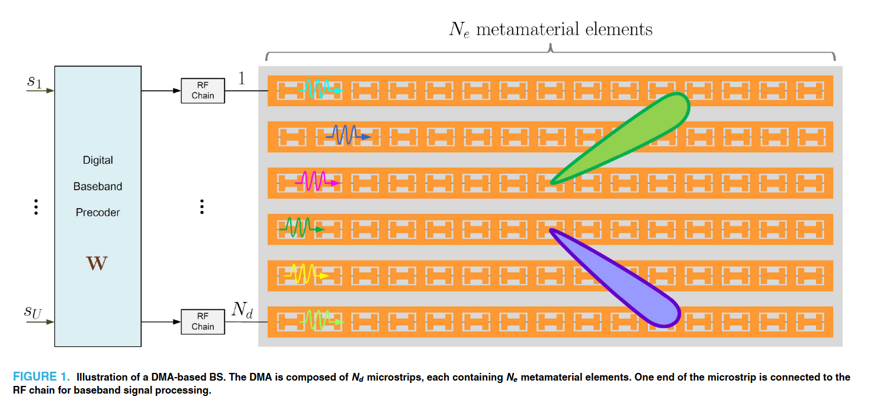
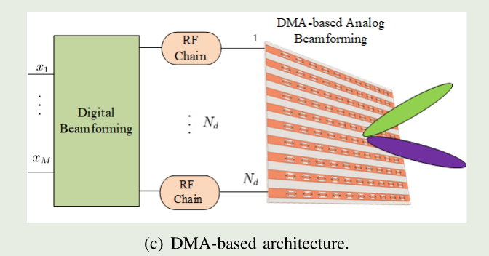
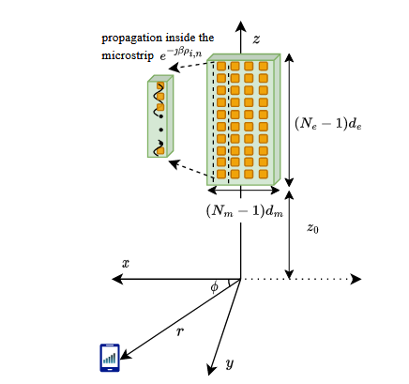
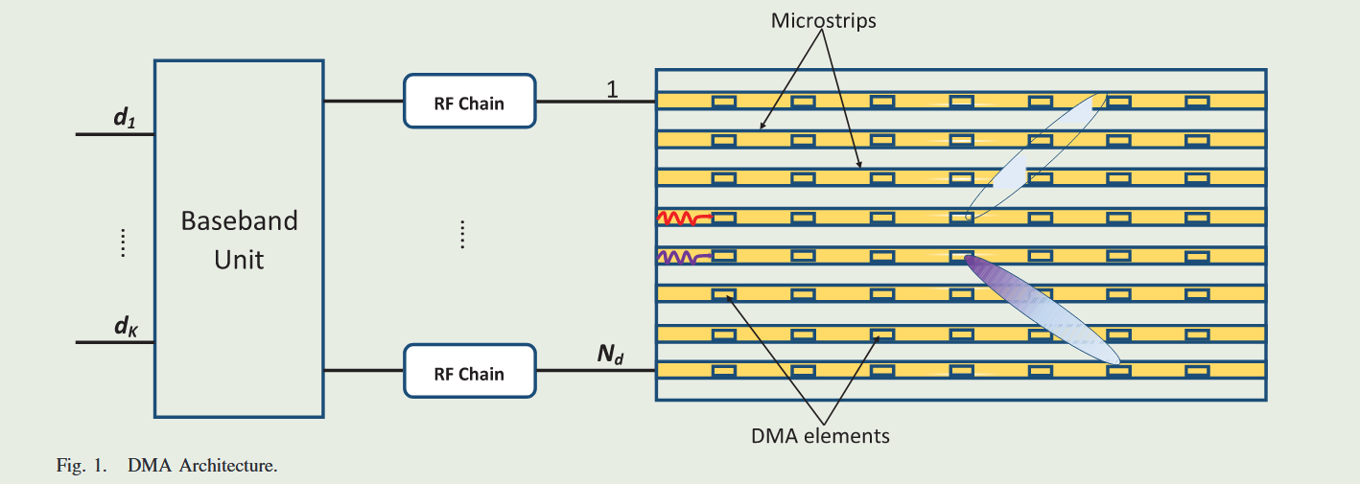
一些参考的图

